Slide 1
Majetok
Nepokradneš!

Slide 2
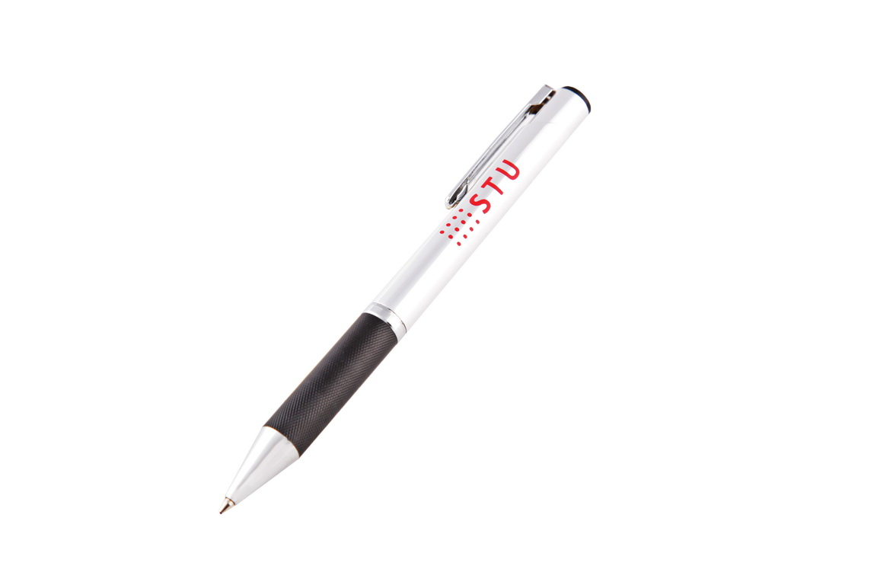
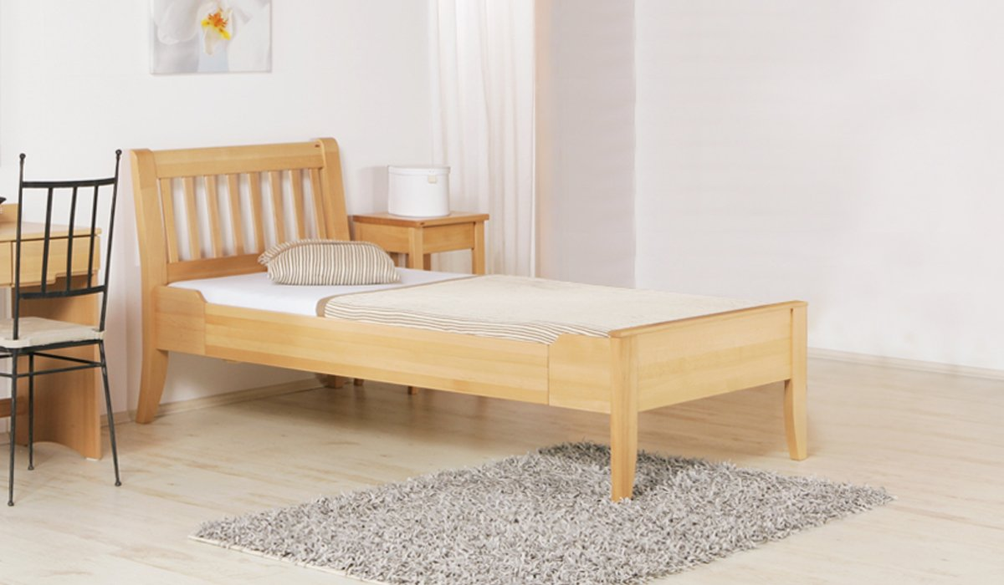
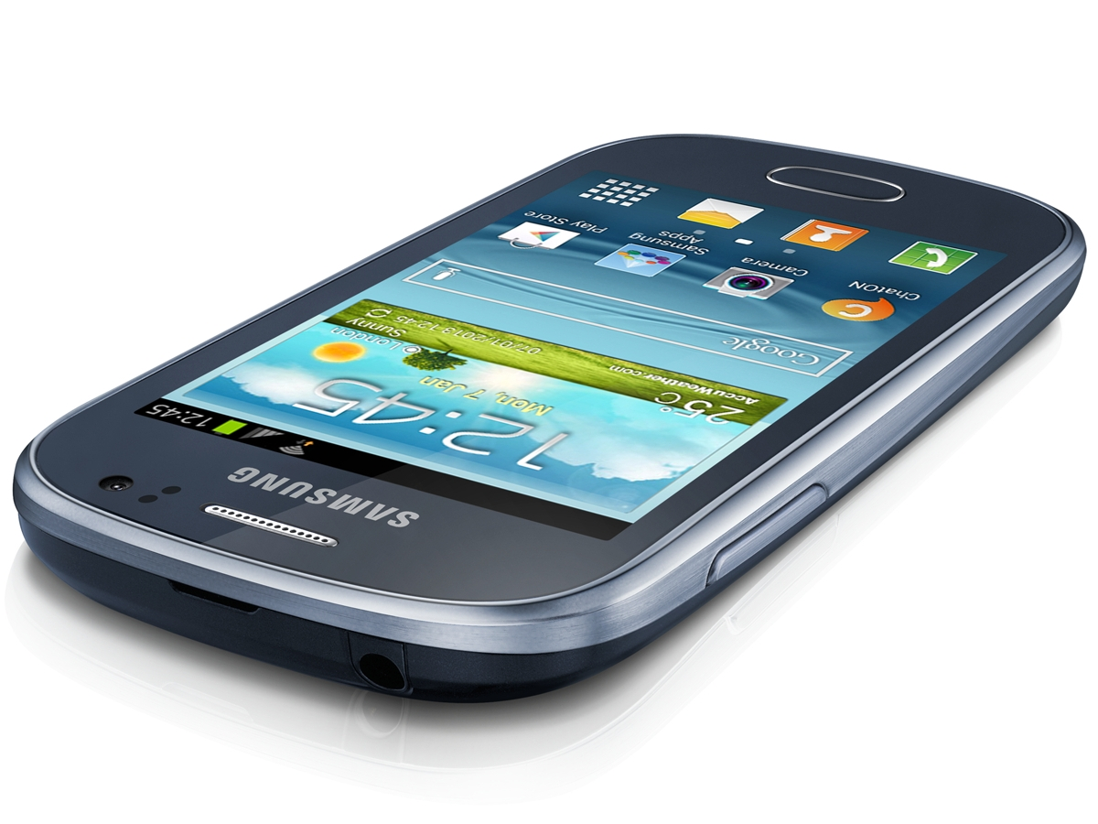
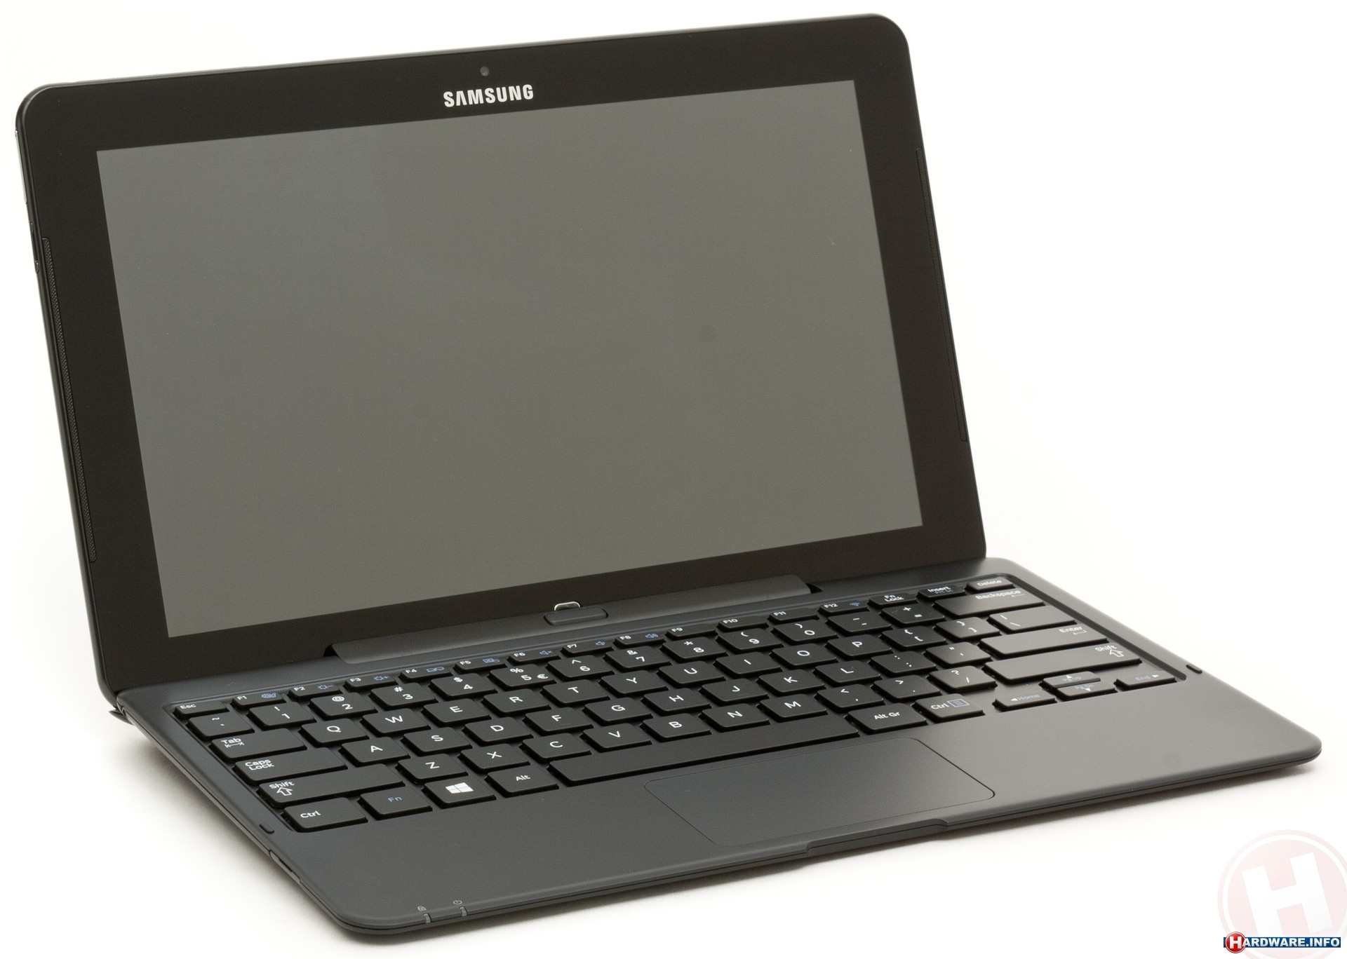
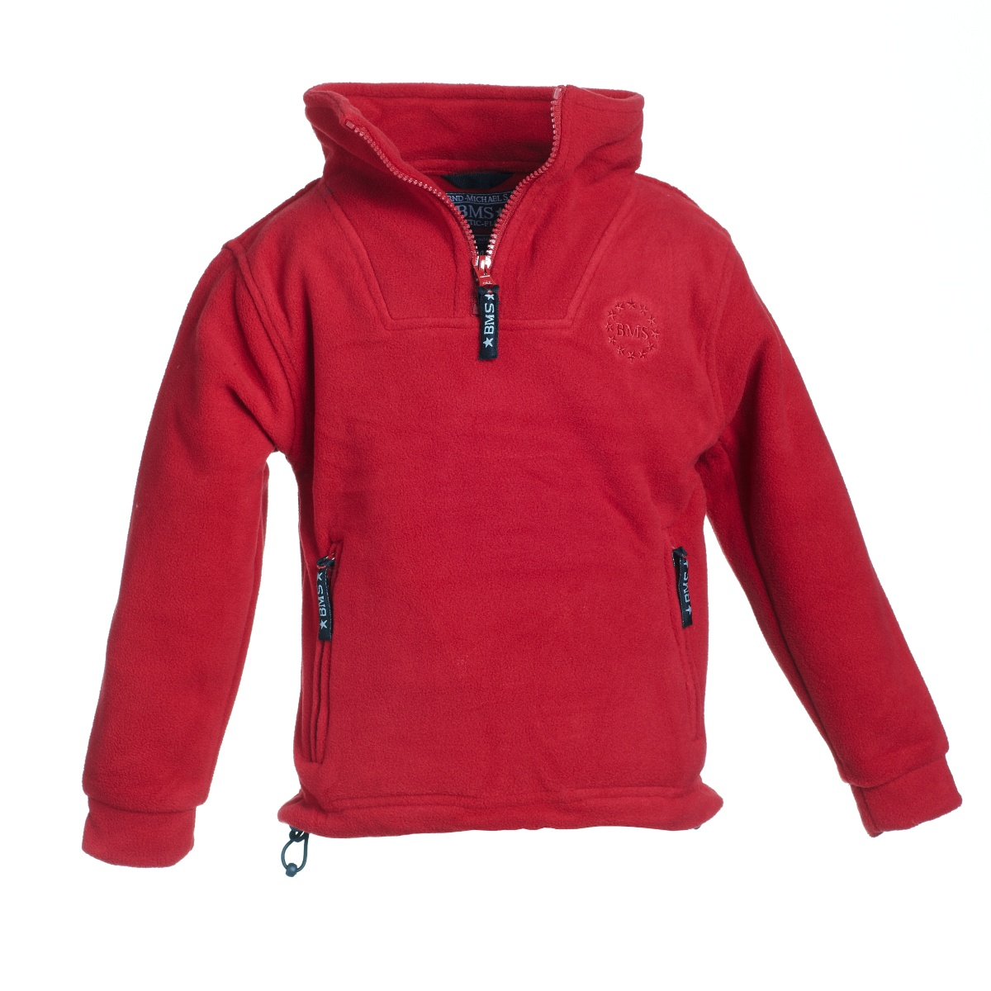
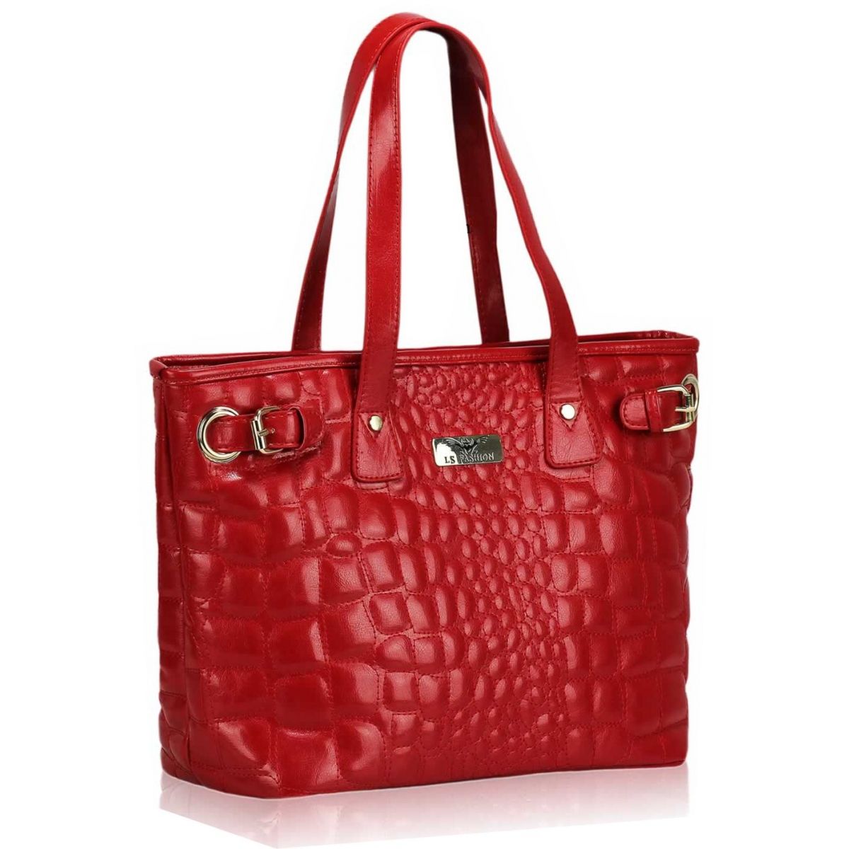
Osobné veci
Sú len naše

Slide 3
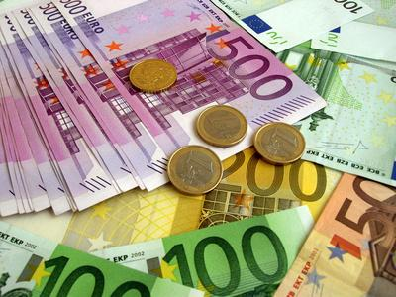
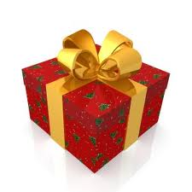
Získali sme ich
Kúpou
Darom

Slide 4
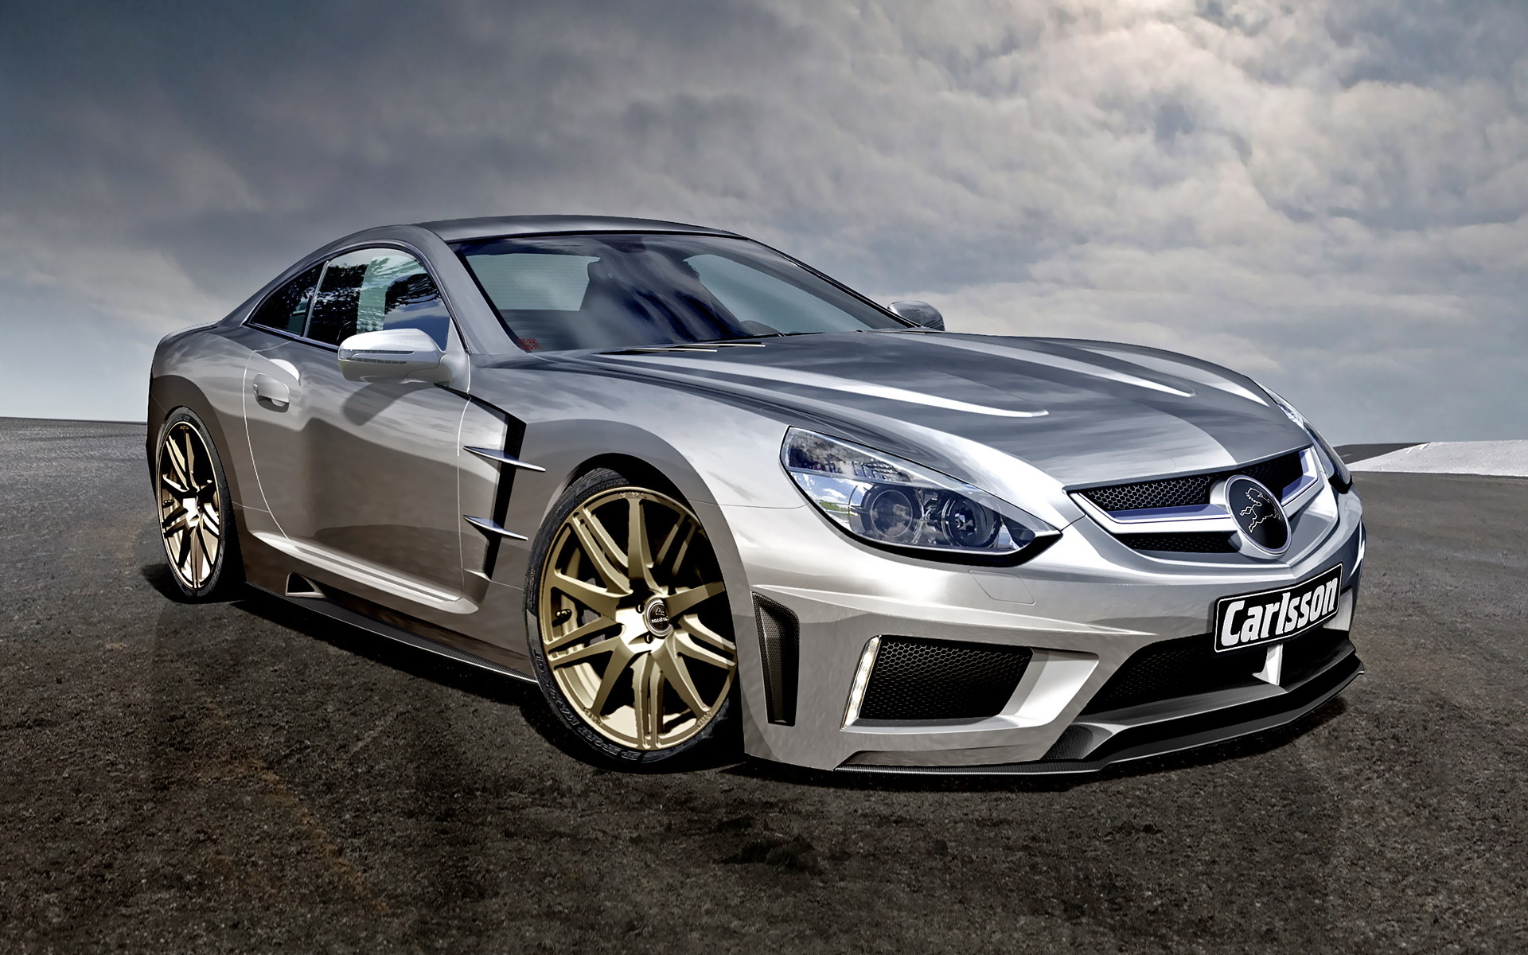
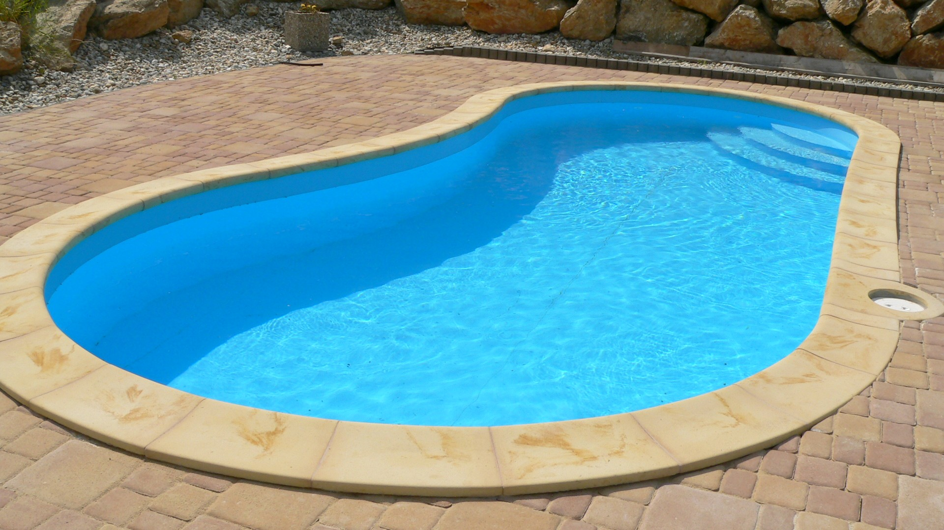
Sú veci, ktoré by sme chceli vlastniť, ale...
Auto
Bazén

Slide 5
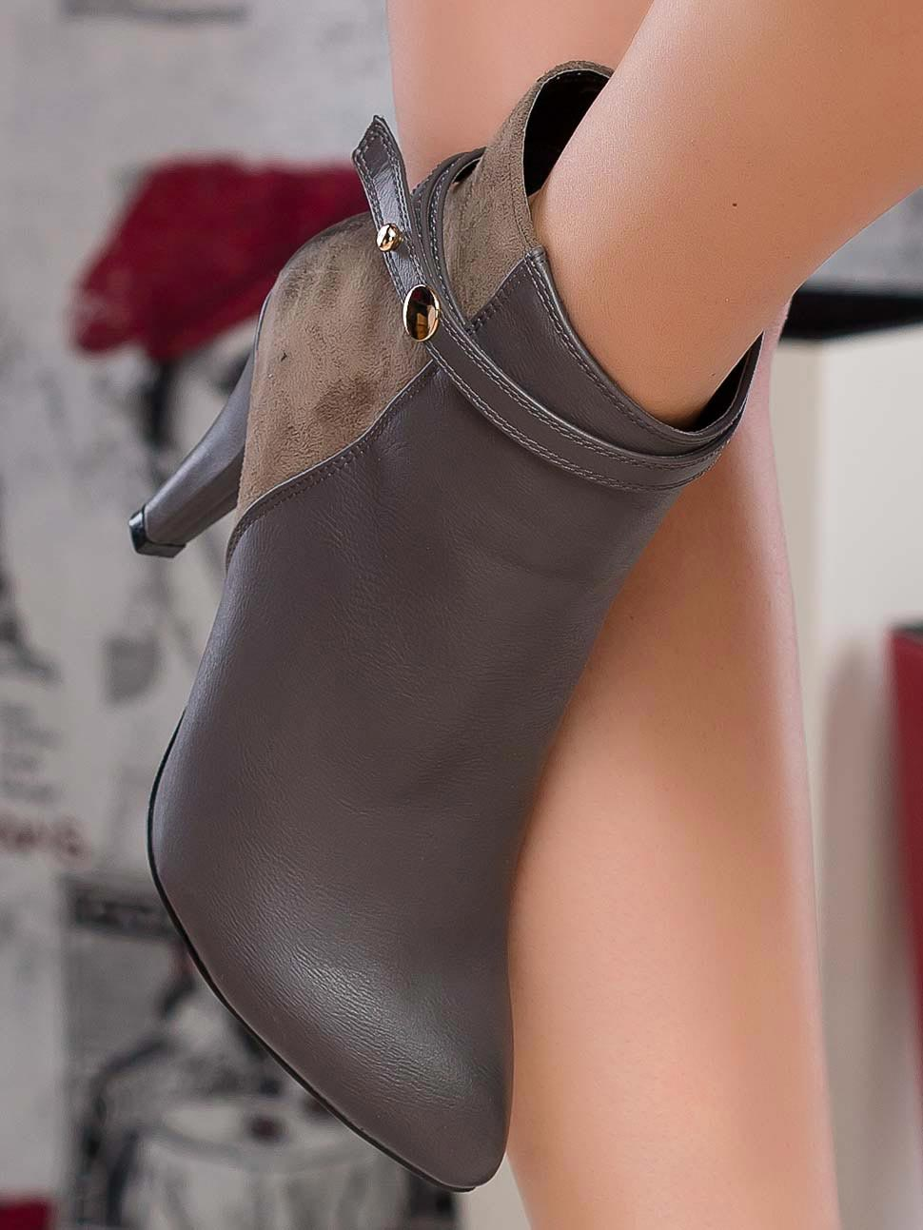
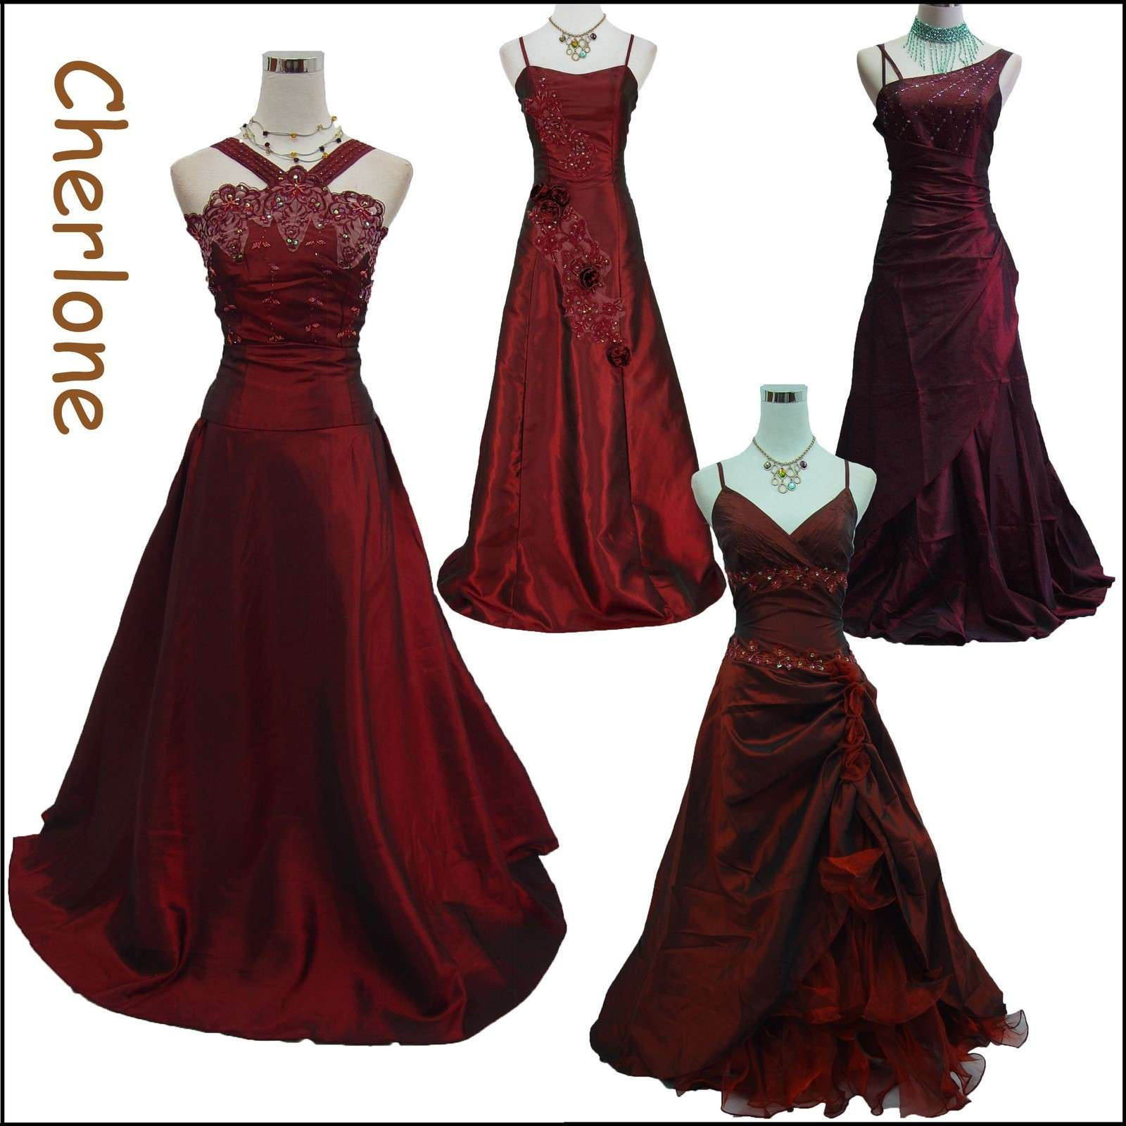
Sú veci, ktoré by sme chceli vlastniť, ale...
Topánky
Oblečenie

Slide 6
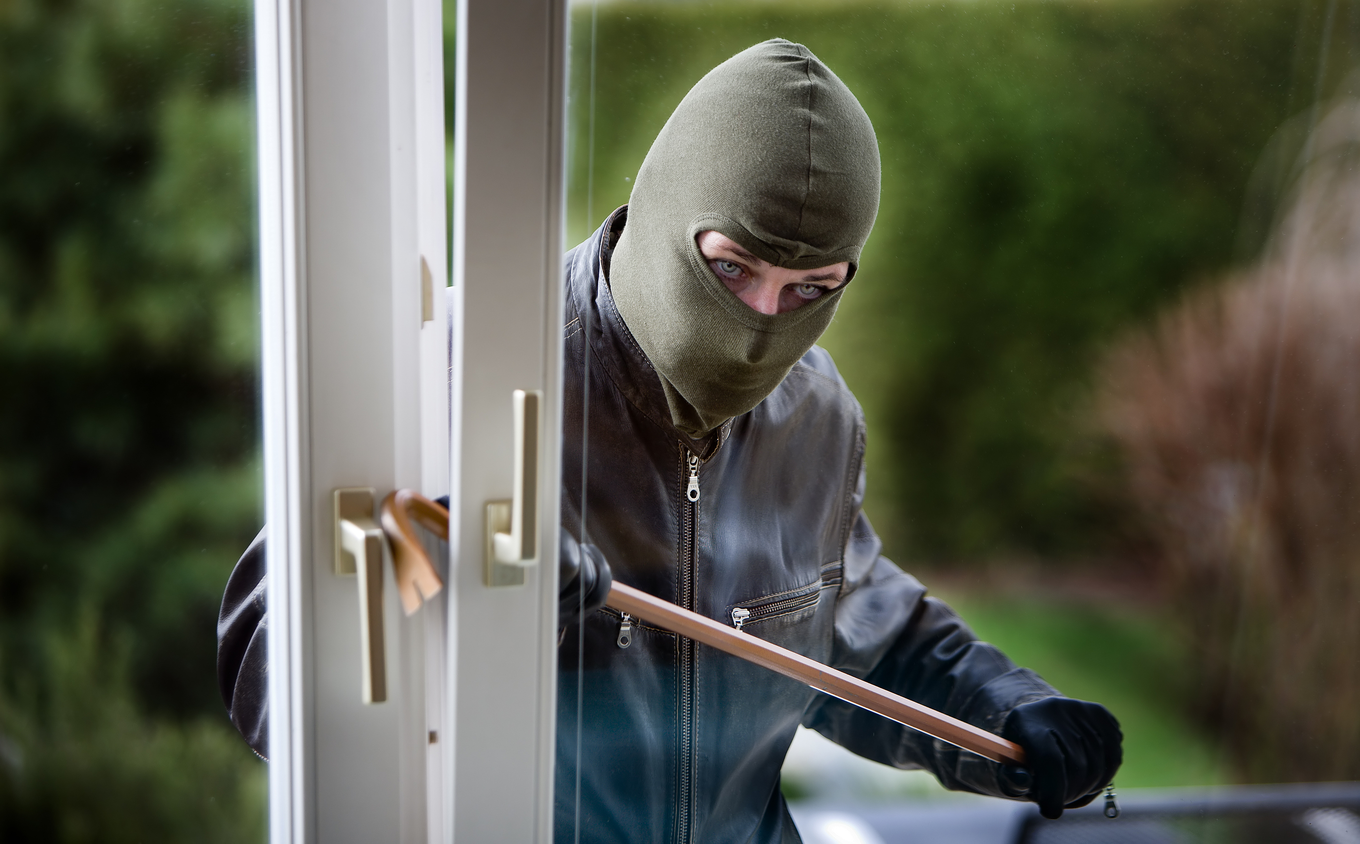
Nepokradneš!
Máme sa Pána Boha báť a Ho milovať, aby sme svojmu blížnemu nebrali peniaze alebo majetok, ani si ich neprivlastňovali falošným kupovaním alebo predávaním, ale aby sme mu majetok a živobytie pomáhali zveľadiť a ochrániť.

Slide 7
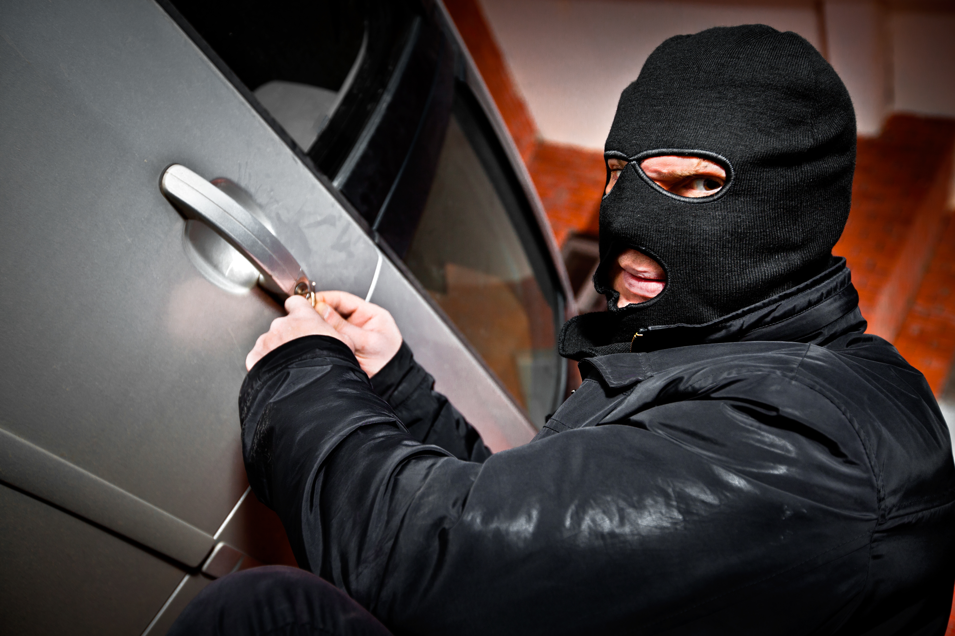
Krádež
Nezákonné zmocnenie sa cudzej veci bez dobrovoľného a vedomého súhlasu jej majiteľa

Slide 8

Ukradnúť sa dajú hmotné veci, ale aj duševné vlastníctvo, či dokonca virtuálne vlastníctvo

Slide 9
„Lebo kde je tvoj poklad, tam bude aj tvoje srdce.“
Mt 6,21
Nepokradneš!

